Slide 1
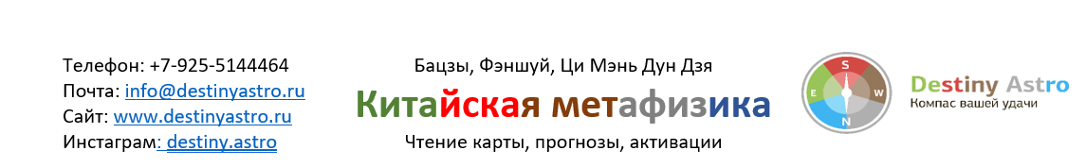
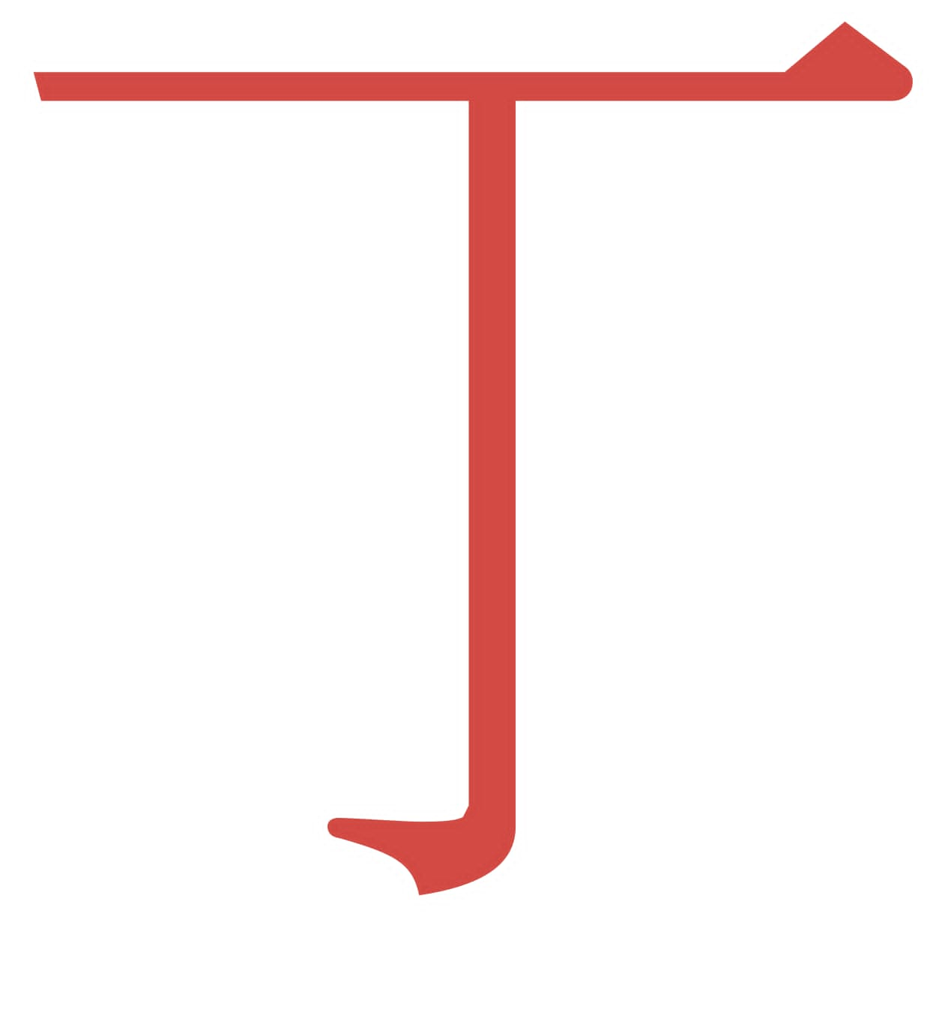
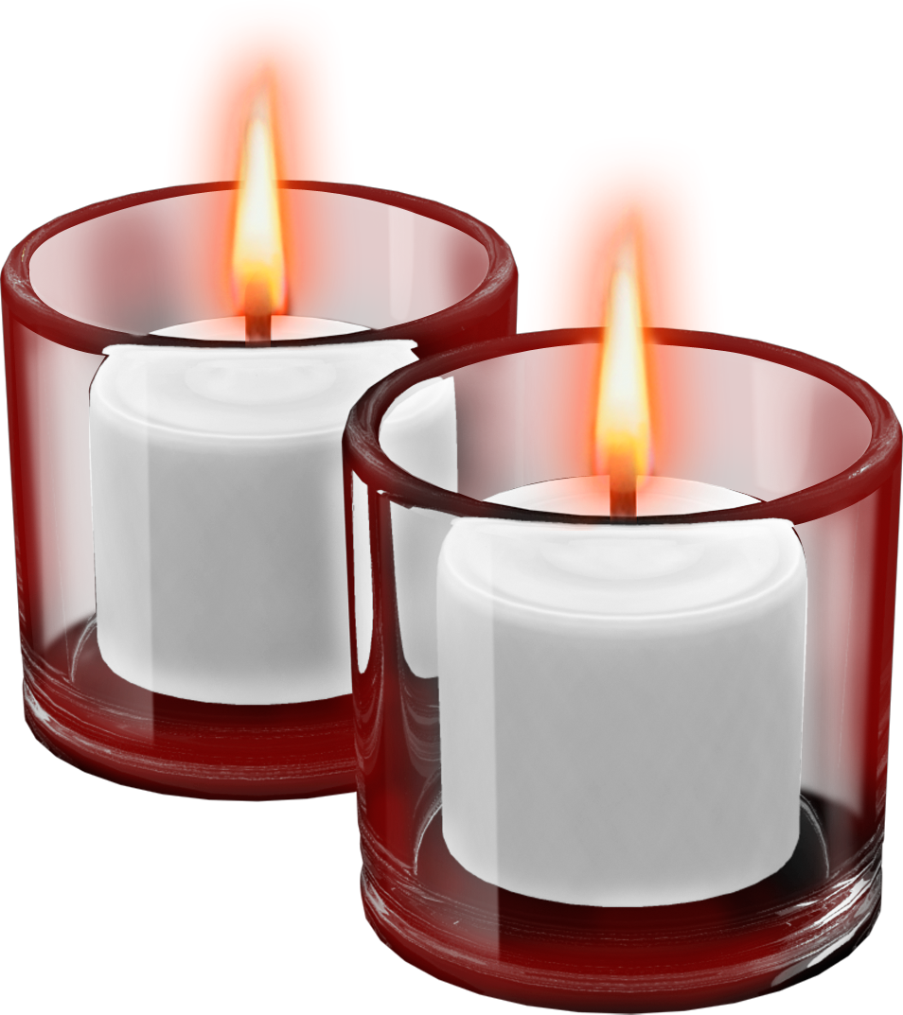
Элемент личности Огонь инь

Slide 2
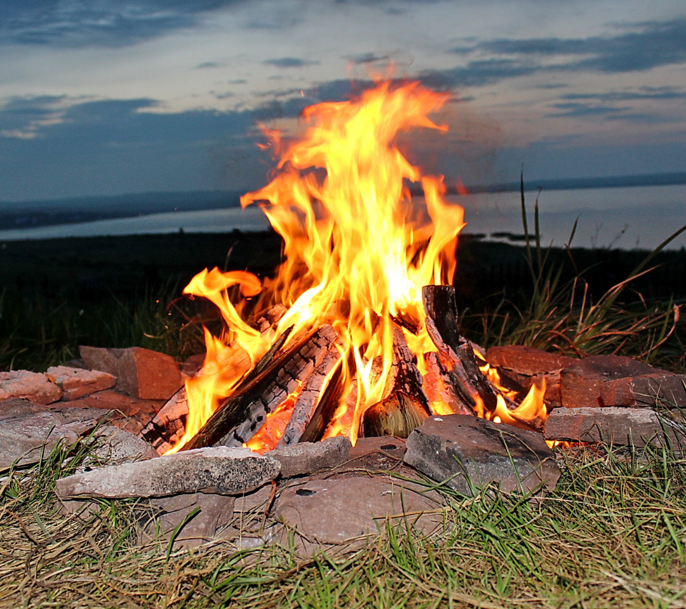
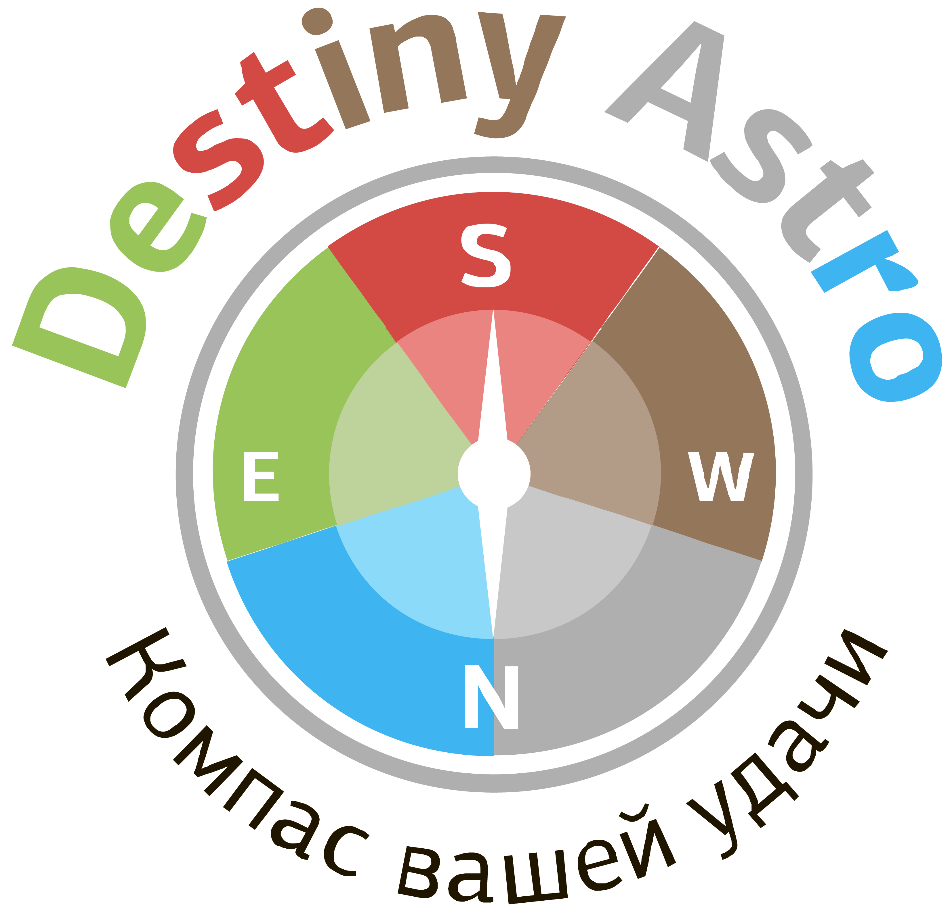
Элемент личности Огонь инь
Огонь свечи, пожара, искусственное освещение. Пламя свечи неустойчиво и дрожит. При минимальном дуновении ветерка оно колеблется и может погаснуть.
Целеустремленные, дотошные, консервативные. Вежливые.
Горящий костер медленно приносит себя в жертву, чтобы согреть тех, что сидит рядом.
Люди огня Дин очень нежные и готовы пойти на жертвы ради близких людей, часто помогают другим за счет себя. Думают о чувствах других людей, поэтому могут не говорить всей правды близким, чтобы не расстраивать их
Сайт www.destiniastro.ru Инстаграм @destiny.astro info@destiniastro.ru +79255144464

Slide 3
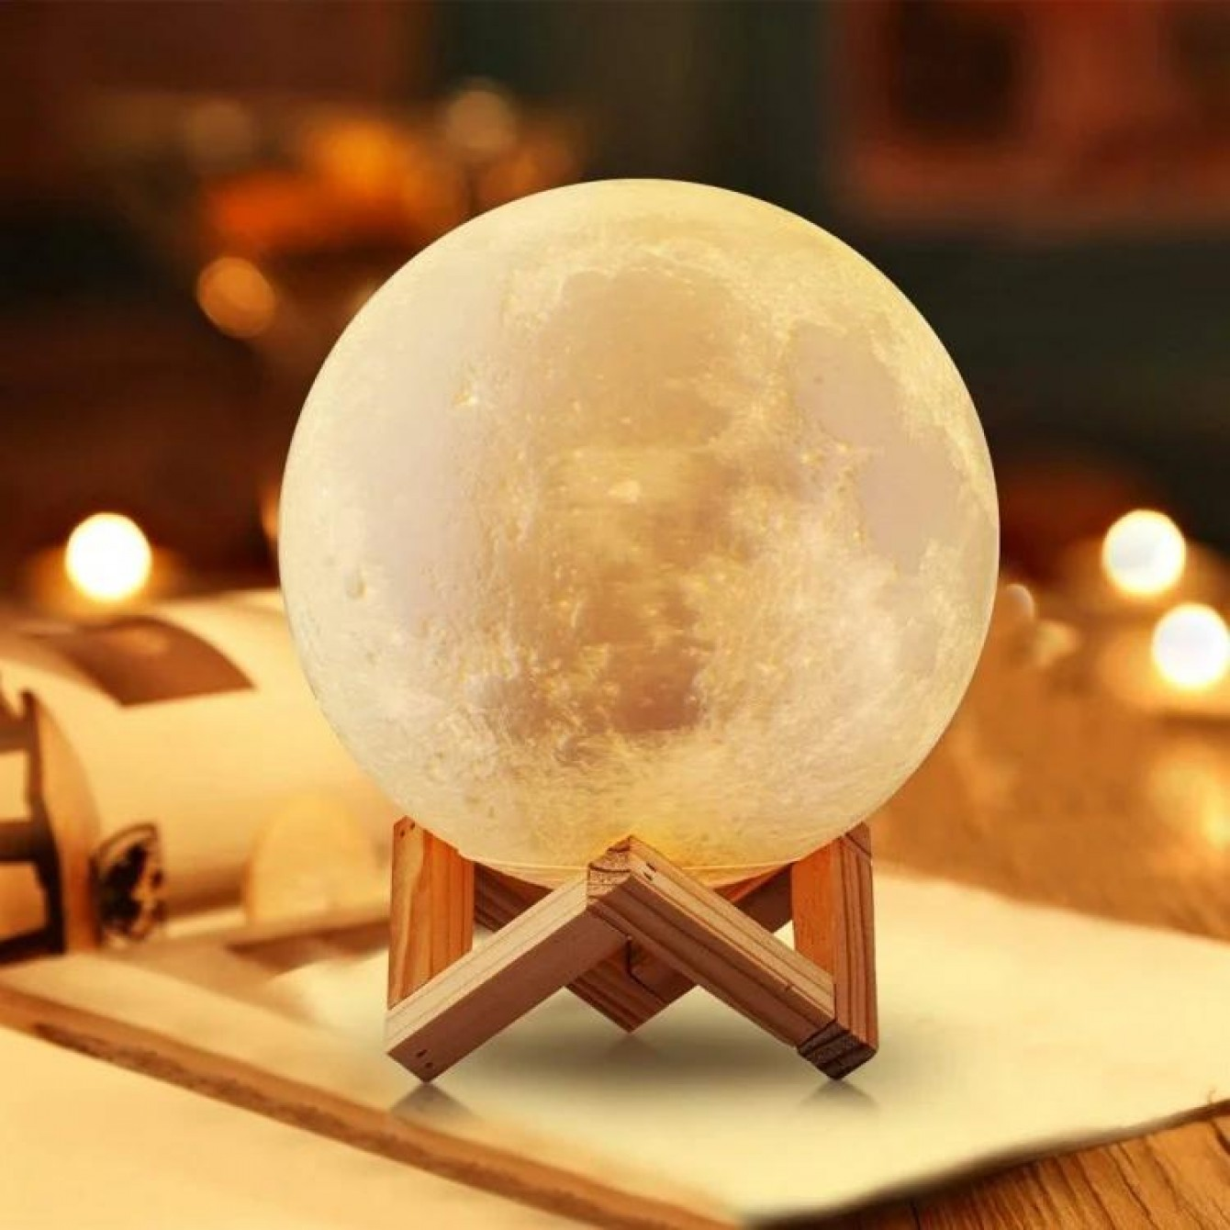
Элемент личности Огонь инь
Очень привязаны к матери, гораздо сильнее, чем представители всех других знаков. Огонь льнет к дереву, когда разгорается. Так и человек Дин нуждается в матери, его нельзя отрывать от матери. Рядом всегда должен быть близкий человек, который будет заботиться как мать.
Огню инь очень нужно сухое дерево, чтобы гореть. Поэтому предпочитает тепло и не слишком сильную влажность.
Рожденные в темное время суток более заметны.
Им всегда нужно учиться.
Сайт www.destiniastro.ru Инстаграм @destiny.astro info@destiniastro.ru +79255144464

Slide 4
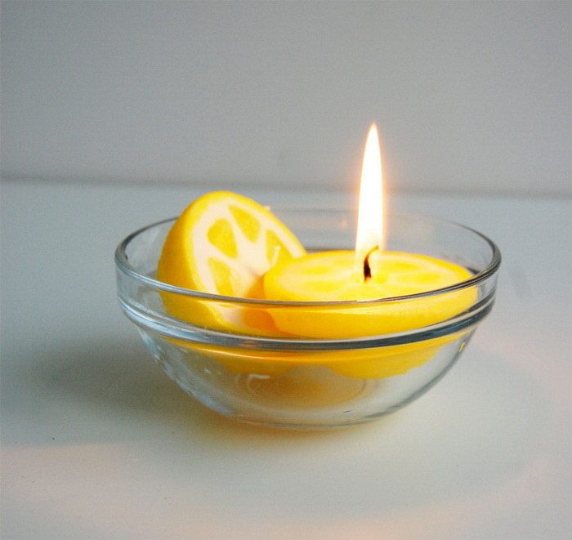
Элемент личности Огонь инь
Дотошный, ориентированный на детали,
сентиментальный, мотивированный
Они хороши в мотивации
Дающий и желающий делиться
Они ведут за собой
Неусидчивые - интересы легко меняются. Как только
они теряют интерес к чему-то, это полностью
забывается.
Любят изучать все новое.
Неусидчивы, непоследовательны
Хорошие ораторы
Сайт www.destiniastro.ru Инстаграм @destiny.astro info@destiniastro.ru +79255144464

Slide 5
Купить обучающие курсы можно тут https://destinyastro.ru/obuchenie/
Заказать индивидуальную консультацию на 2021 год вы можете по ссылке https://destinyastro.ru/shop/catalog/lichnaya-konsultatsiya/astrologicheskiy-prognoz-na-2021-god-byka-/ или связавшись с нами любым комфортным способом
Заказать активации для повышения удачи во всех сферах жизни можно тут https://destinyastro.ru/shop/catalog/
Получить информацию про другие элементы личности или Земны ветви и 2021 году можно тут https://destinyastro.ru/prognozy-na-2021-god/
Построить свою карту можно в калькуляторе по ссылке https://destinyastro.ru/calc/

Slide 6
Спасибо за внимание

